Slide 1
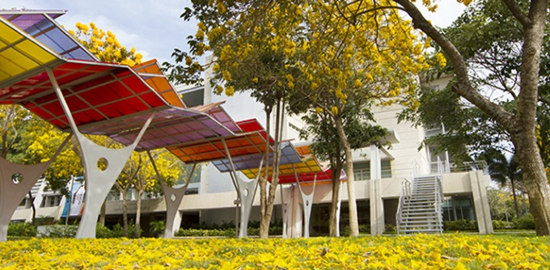
Competencias Comunicativas II
Departamento de Español
Universidad del Norte

Slide 2
Docente
Nombre: Francisco Moreno
Correo: fmoreno@uninorte.edu.co
Horario de atención: los lunes de 15:30 a 17:30 y los viernes de 8:30 a 10:30 en el bloque B, segundo piso, Departamento de Español, oficina 2-20B.

Slide 3
Descripción
Competencias Comunicativas II busca desarrollar la competencia argumentativa mediante la lectura y la escritura de textos académicos argumentativos, para lo cual se parte de una estructura base para la argumentación académica con el fin de que los estudiantes justifiquen una postura mediante el planteamiento de una tesis, y la elaboración y el desarrollo de argumentos sustentados en evidencias provenientes de fuentes académicas.
El programa procura el desarrollo de las competencias lectora y escrita, así como el fortalecimiento de actitudes que hagan del estudiante un ser autónomo, responsable, solidario y crítico.

Slide 4
Objetivo general
Esta asignatura se orientará a fortalecer la competencia argumentativa para que los estudiantes puedan comprender y escribir textos académicos argumentativos (tipo justificación).

Slide 5
Resultados de aprendizaje
Al finalizar la asignatura, los estudiantes podrán: Reconocer las etapas, las fases y los rasgos del lenguaje presentes en los textos argumentativos tipo justificación. Reconocer la intención y postura que asumen los autores de los textos. Escribir textos argumentativos tipo justificación en los que den a conocer su postura de manera clara, coherente, con un registro académico y con evidencias sustentadas desde fuentes académicas. Seleccionar, interpretar e integrar información proveniente de libros y artículos académicos en la escritura de textos argumentativos tipo justificación de corta extensión. Valorar la lectura y la escritura como medios eficaces para alcanzar las metas en su vida académica.

Slide 6
Unidades
Lectura de textos argumentativos tipo justificación
Escritura conjunta de texto académico argumentativo
Escritura independiente de texto académico argumentativo
UNIDAD 1
UNIDAD 2
UNIDAD 3

Slide 7
Evaluación
Corte 1: 20% | Corte 2: 30% | Corte 3: 35% | Corte 4: 15%
Escritura guiada de párrafo de argumentación y examen de lectura | Taller de lectura y escritura de párrafo de argumentación independiente | Planeación del texto académico argumentativo, asistencia a cursos de biblioteca, trabajo definitivo y examen de lectura | Presentación oral

Slide 8
Reglas de la clase
La inasistencia o tardanza a más de 12 horas del curso genera calificación de 0.0 en el examen final.
Solo cuentan como inasistencias válidas las expresadas en el Reglamento Estudiantil.
El fraude académico está prohibido y será severamente sancionado.
Las tareas deben ser entregadas por el medio y en la fecha señalada por el profesor.
No se dan ayudas al final del semestre.

Slide 9

QUIZ

Slide 10

1. El apellido de mi profesor es:
Sierra
Guerrero
Guerra
Moreno

Slide 11
2. El tipo de texto que leeremos en este curso es:
Expositivo
Argumentativo
Narrativo
Literario

Slide 12
3. ¿Cuántos cortes tiene el curso de Competencias Comunicativas II?
5
4
3
6

Slide 13
4. Una de estas actividades no se realizará en el curso:
Redacción de cartas administrativas
Redacción de textos argumentativos
Lectura de artículos de investigación
Lectura detallada de textos

Slide 14
5. Si tengo dudas sobre los contenidos del curso, ¿qué debo hacer?
Escribirle un Whatsapp a un compañero
Ir a la casa del profesor
Buscar en Google
Consultar la parcelación en Blackboard

Slide 15
6. Si un bloque de clase de dos horas inicia a las 11:30 y llego a las 11:50, ¿qué pasará?
Tendré una tardanza que no cuenta como falla.
Tendré falla en la primera hora
Tendré falla en las dos horas
No pasa nada

Slide 16
7. Si tengo más de 12 inasistencias…
Perderé la materia automáticamente
No pasará nada
El profesor me colaborará
No podré presentar el examen final

